Slide 1
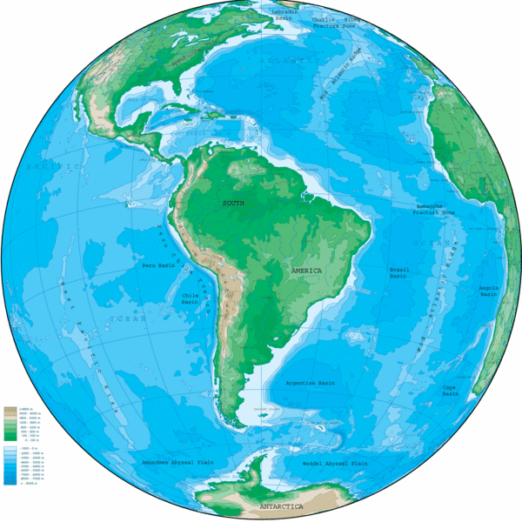
Южная Америка
7 класс
2011 г.

Slide 2
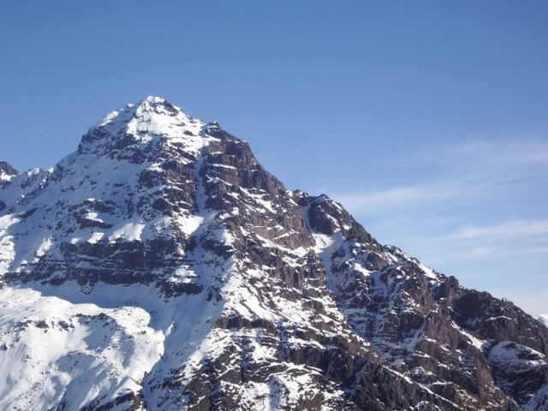
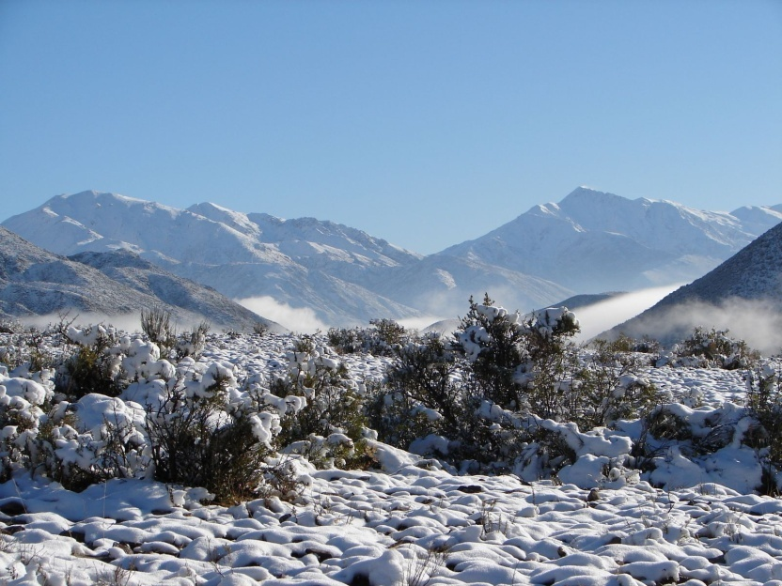
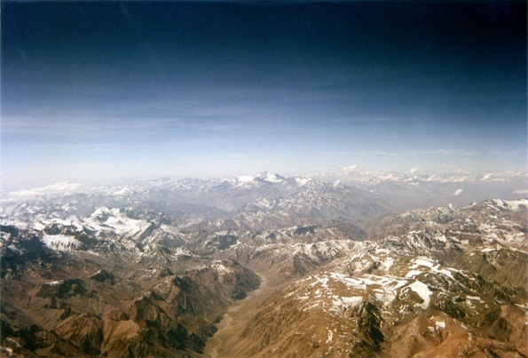
САМАЯ ДЛИННАЯ В МИРЕ ГОРНАЯ ЦЕПЬ:
Анды на западе Южной Америки, 9000 км

Slide 3
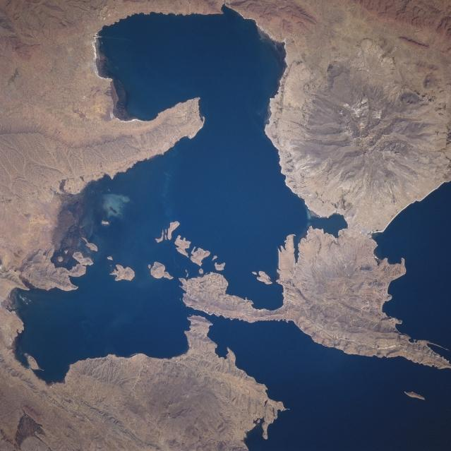
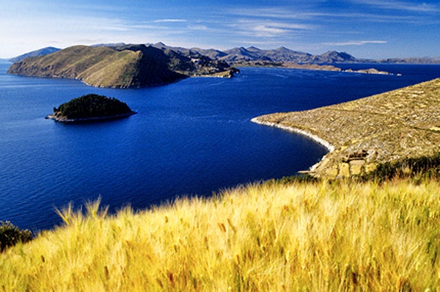
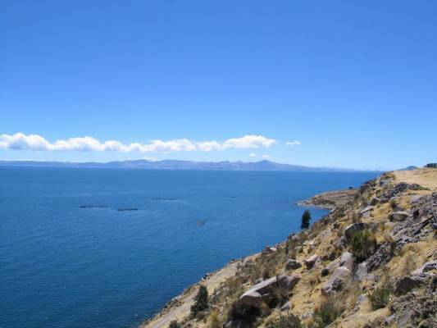
САМОЕ БОЛЬШОЕ ВЫСОКОГОРНОЕ ОЗЕРО:
Титикака, Перу -Боливия, 8 248 кв. км
(3 200 кв. миль)

Slide 4
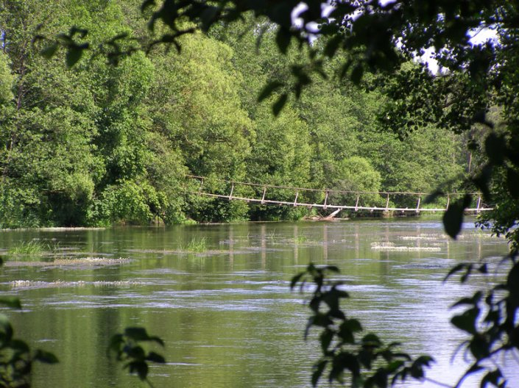
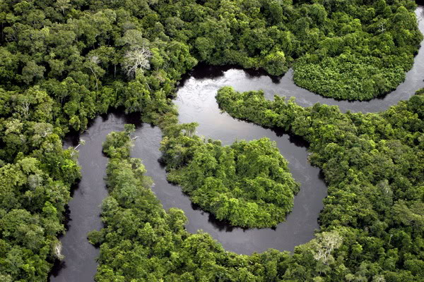
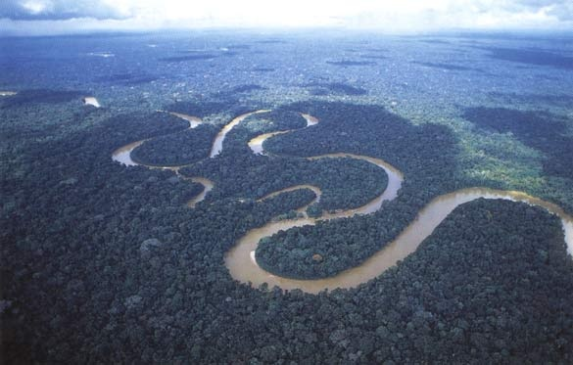
САМАЯ ПОЛНОВОДНАЯ В МИРЕ РЕКА:
Амазонка, Перу — Боливия, каждую секунду в Атлантический океан она выливает 200 000 куб. м
(7 100 000 куб. футов) воды

Slide 5
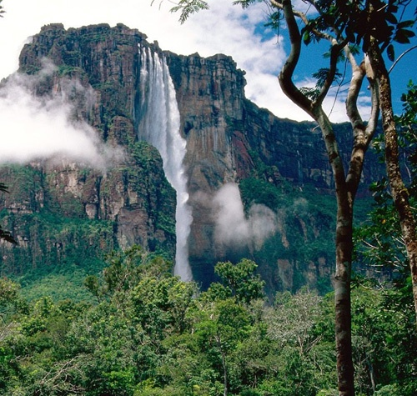
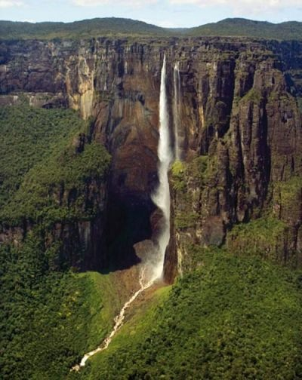
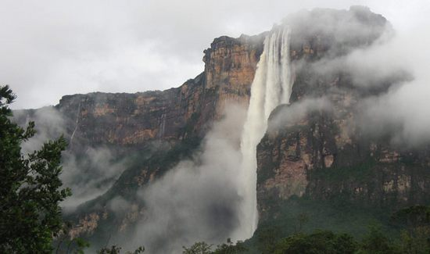
САМЫЙ ВЫСОКИЙ В МИРЕ ВОДОПАД:
Анхель (водопад Ангелов), Венесуэла, 979 м (3 212 футов)

Slide 6
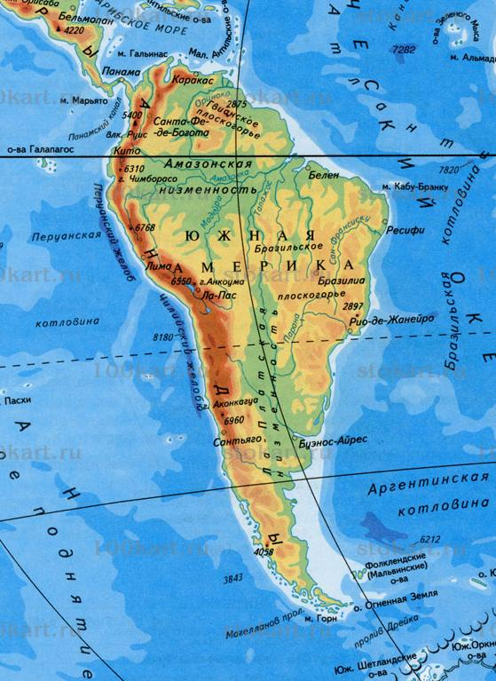
.
Северная Америка
М. Гальинас
Положение по отношению к:
.
экватору
.
тропикам
М. Кабу - Бранку
м. Париньяс
начальному меридиану
океанам
материкам
Атлантический океан
Тихий океан
Определите крайние точки
материка и их географические
координаты?
.
М. Фроуард
Антарктида

Slide 7
Крайние точки Южной Америки
к.с.т. мыс Гальинас
к.ю.т. мыс Фроуэрд
к.з.т. мыс Париньяс
к.в.т. мыс Кабу-Бранку
12⁰ с.ш., 72⁰ з.д.
54⁰ ю.ш., 72⁰ з.д
4⁰ ю.ш., 81⁰ з.д
7⁰ ю.ш., 35⁰ з.д

Slide 8
Размеры материка
Задание: Определите на сколько градусов и километров протянулась Южная Америка с севера на юг.
1)12⁰ с.ш. + 54⁰ ю.ш.= 66 ⁰
2) 66 ⁰ * 111 км = 7326 км
Таким образом , Ю.Америка протянулась с севера на юг на 7326 км; с запада на восток 4900 км.
Площадь (с островами) =17,8 млн. км²

Slide 9
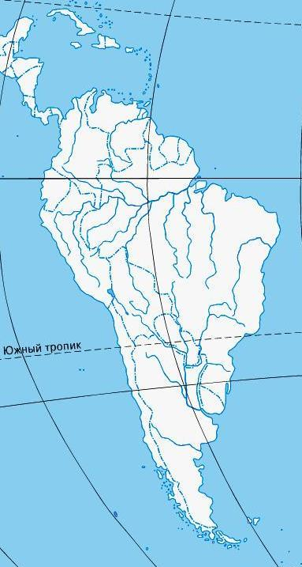
Береговая линия
2
3
1
Панамский канал
Карибское море
Малые Антильские острова
Залив Ла - Плата
Фолклендские острова
О-в Огненная Земля
Пролив Дрейка
Магелланов пролив
4
5
8
6
7

Slide 10
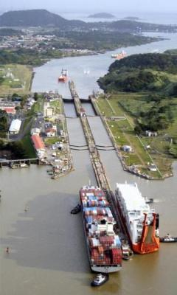
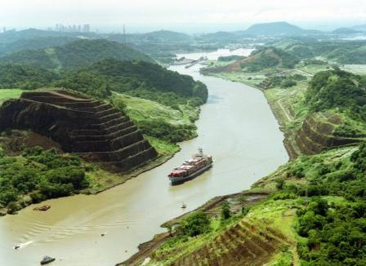
Панамский канал
Судоходный канал, соединяющий Панамский залив Тихого океана с Карибским морем и Атлантическим океаном. Расположен на Панамском перешейке на территории Панамы.
Длина — 81,6 км, из них 65,2 км по суше и 16,4 км по дну. Среднее время прохода судна - 9 час.

Slide 11
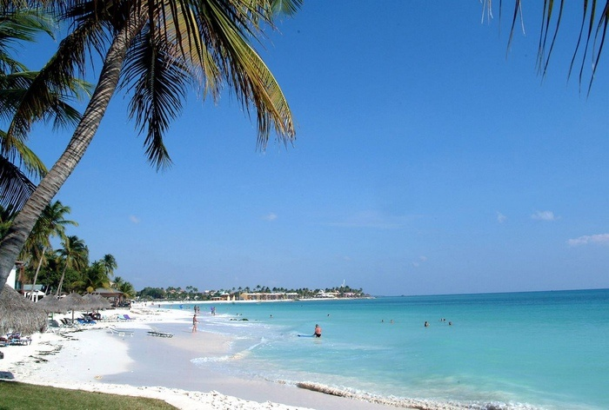
Карибское море

Slide 12
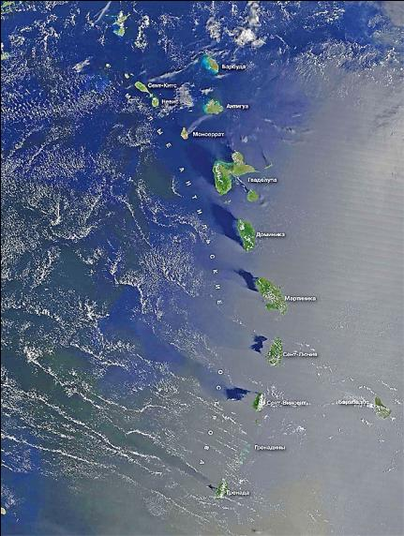
Малые Антильские острова

Slide 13
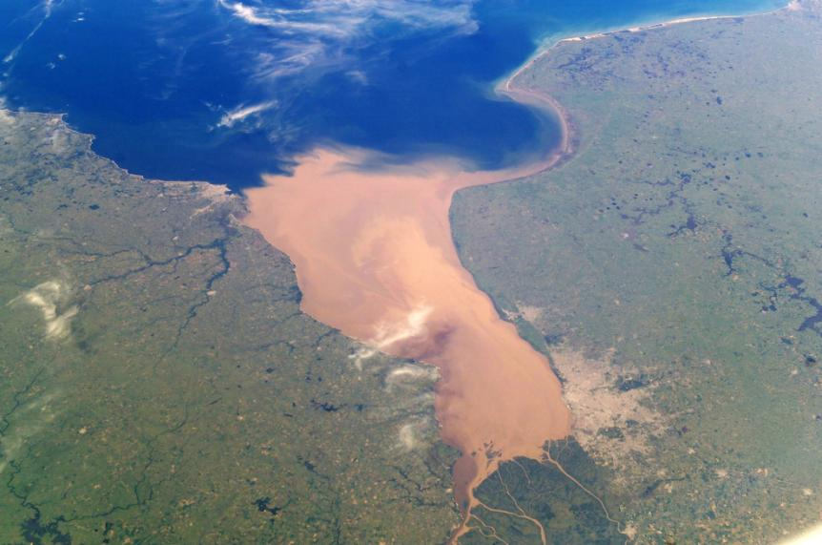
Залив Ла-Плата

Slide 14
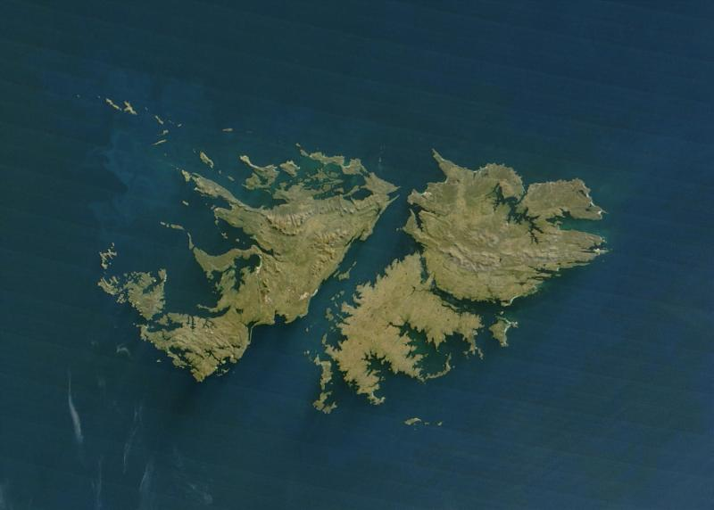
Фолклендские острова

Slide 15
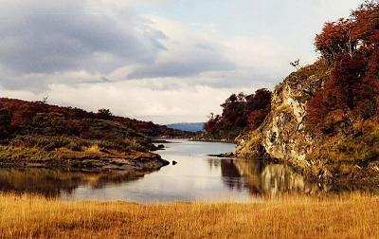
Огненная Земля

Slide 16
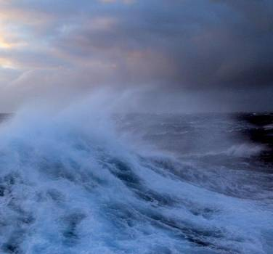
Пролив Дрейка

Slide 17
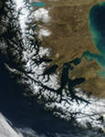
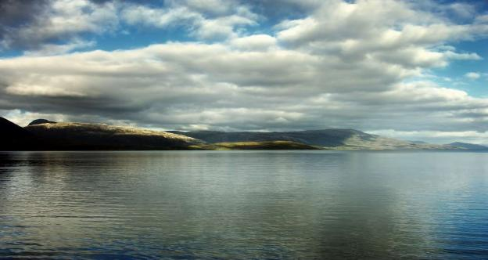
Магелланов пролив
Отделяет Южную Америку от о-вов Огненной Земли. Длина пролива около 500 км, мореплавание на нем опасно вследствие страшных западных ветров, парусные суда обходят пролив и идут мимо мыса Горна; пароходы сокращают путь через пролив. Оба берега его находятся во владении Чили. Открыл этот пролив Ф. Магеллан.

Slide 18
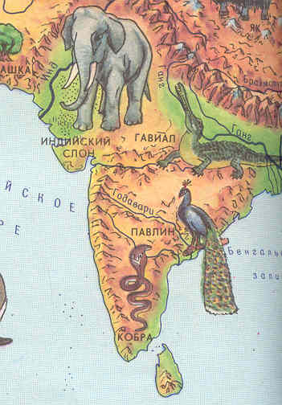
Поиск пути в Индию
Дальние страны Индия, Китай, Япония считались землями несметных богатств и вызывали большой интерес. Встала проблема поиска кратчайшего пути в Индию.
Индия

Slide 19

Разные путешественники искали
кратчайший путь в Индию.
Афанасий Никитин
Русский путешественник. Один из первых европейцев, побывавших в Индии (1466-1472)
Васко да Гама
Португальский путешественник .
Открыл морской путь в Индию вокруг Африки.
Христофор
Колумб

Slide 20
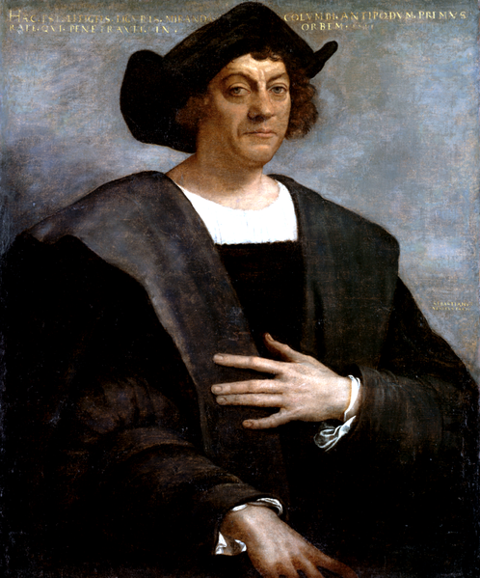
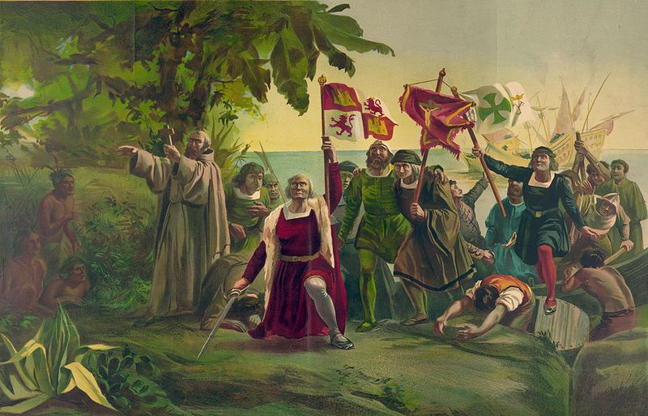

Христофор Колумб,
12 октября 1492г.
Х. Колумб первым официально пересёк Атлантический океан в субтропической и тропической полосе северного полушария и первым из европейцев ходил в Карибском море. Он положил начало открытию материка Южной Америки и перешейков Центральной Америки.
Открытия:
Большие Антильские острова
Малые Антильские острова (от Доминики до Виргинских островов включительно)
Мелких острова в Карибском море
Остров Тринидад у берегов Южной Америки.

Slide 21
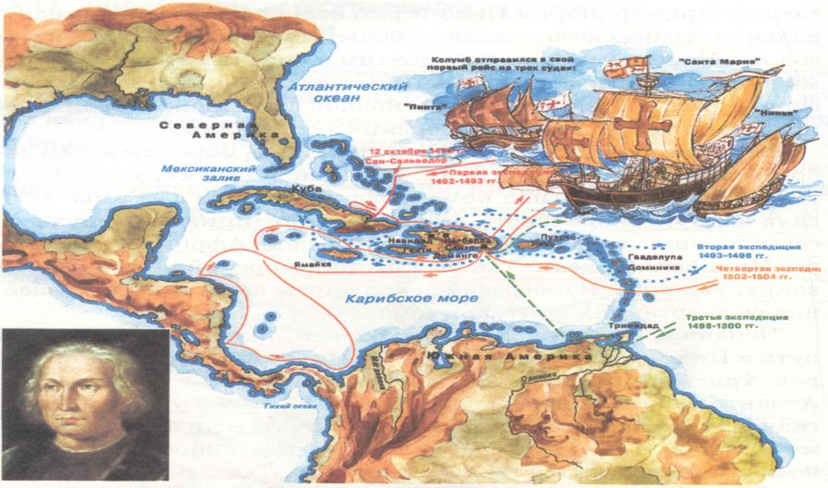
Экспедиции Христофора Колумба
1492-1493г первая экспедиция, 1493-1496г вторая экспедиция, 1498-1500г третья экспедиция, 1502-1504 четвертая экспедиция.

Slide 22
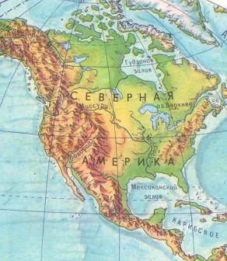
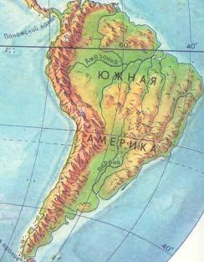
Открытие по «ошибке»
До самой смерти Колумб был уверен, что побывал в Индии. Так «по ошибке» была открыта Америка.

Slide 23
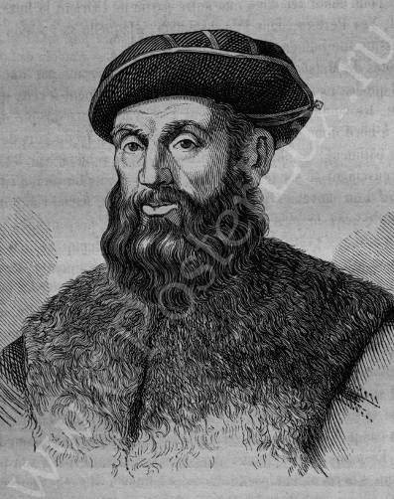
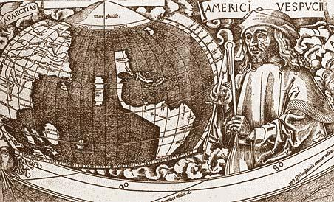
Америго Веспуччи, 1507г.
Америго принимал участие в снаряжении экспедиций Колумба, был знаком с ним.
Успехи Колумба внушили ему мысль оставить торговое дело, чтобы познакомиться с новыми землями.
В письмах знатным друзьям, Веспуччи описывал свои путешествия и географические открытия. Кроме писем Веспуччи издавались и много книг, дневников его путешествий.
Реклама сделала своё дело – именно его имя стали связывать с вновь открытым материком, и в 1507 г. картограф Вальдземюллер приписал открытие нового континента, сделанное Колумбом, Веспуччи и назвал его Америкой, а в 1538 г. Меркатор назвал этим именем и северную часть материка.

Slide 24
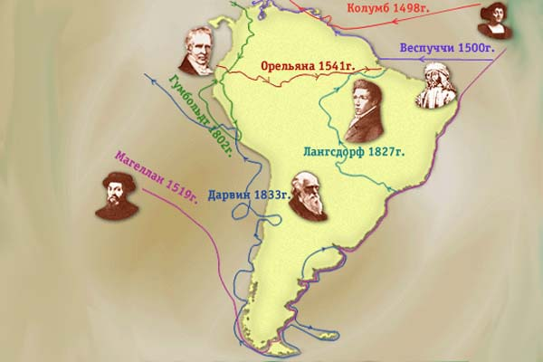
Открытие и исследование материка

Slide 25
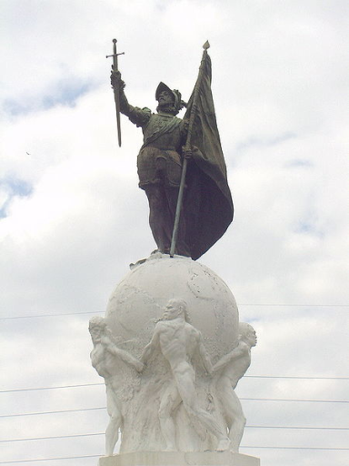
Нуньес де Бальбоа, 1510г.
Испанский конкистадор, который основал первый европейский город в Америке и первым из европейцев (во главе отряда из 190 испанцев и 600 индейцев-носильщиков) вышел на берег Тихого океана.
Бальбоа первым из испанцев стал наведываться вглубь материка в поисках золота и рабов.
Для получения у индейцев необходимых ему сведений он не брезговал ни посулами, ни пытками. Особенный ужас туземцам внушали собаки, которые по команде конкистадора могли разорвать на куски любого.

Slide 26
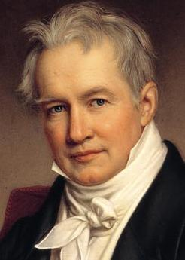
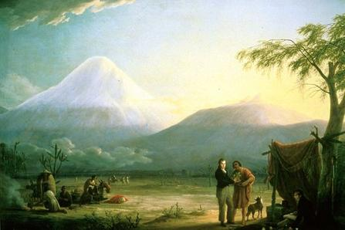
Александр Гумбольдт,
1799–1804 годы путешествий
Собрал и обобщил совместно с франц. Ботаником Эме Бонпланом большой географический материал об особенностях природы Южно-Американского континента.
Обосновал идею высотной поясности на примере Анд, описал природу холодного течения у западных берегов, геологическое строение отдельных территорий.

Slide 27
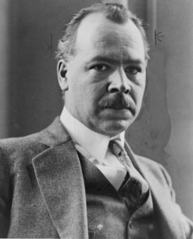
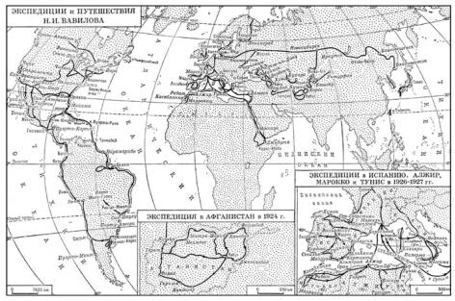
Николай Иванович Вавилов,
1932-1933гг.
Русский ботаник, растениевод, генетик, географ и организатор науки.
Установил на материке древние очаги происхождения и разнообразия культурных растений.
Экспедиция в Южную Америку продолжалась 3 года.

Slide 28
Вывод:
Ю.А. относится к группе южных материков, потому что…
Крайние точки имеют только западную долготу, потому что…
У берегов Ю. А. выделяется небольшое количество морей и заливов, потому что…
Открытие Америки произошло по ошибке, потому что…

